Slide 1
Экскурсия «Посещение библиотеки»
Выполнила воспитатель
ГБОУ СОШ с. Новокуровка Головина И.Г.

Slide 2
Фотоотчет

Slide 3
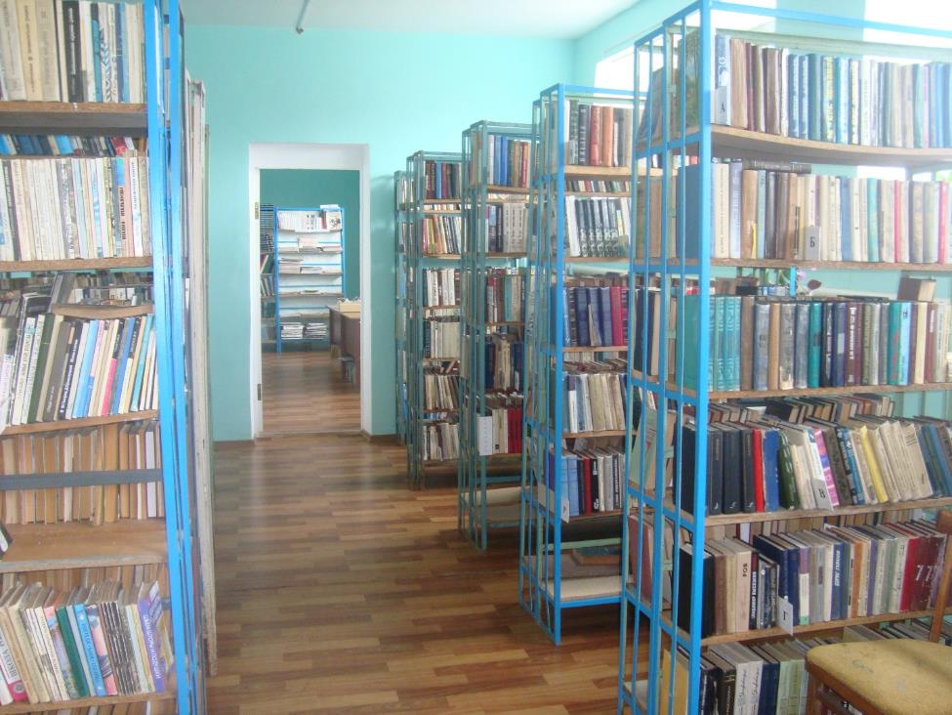
В библиотеке для ребят
На полках книги в ряд стоят.
Бери, читай и много знай,
Но книгу ты не обижай.
Она откроет мир большой,
А если сделаешь больной
Ты книжку – навсегда
Страницы замолчат тогда!

Slide 4
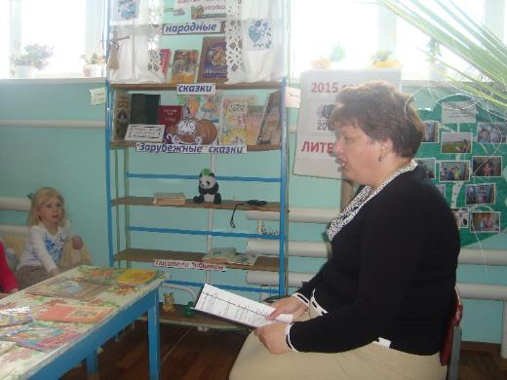
Каждый ребёнок с детства знает: "Книга - друг человека". С самого раннего детства родители, воспитатели читают детям книги. В рамках празднования в 2015 году «Года литературы» и с целью расширения знаний дошкольников о книгах, дети 24 апреля 2015 года посетили сельскую библиотеку

Slide 5
Работник библиотеки, Ашихмина Ольга Дмитриевна, радушно встретила ребят и предложила совершить увлекательное путешествие в мир книг. Дошколята с большим интересом и завораживающими взглядами слушали рассказ библиотекаря.
Она познакомила детей с коллекцией книг, журналов, рассказала о правильном обращении с книгами, как выбирать книги и как вести себя на абонементе и в читальном зале. Ребята узнали, по какому принципу книги располагаются в библиотеке, что больше любят читать дети.

Slide 6
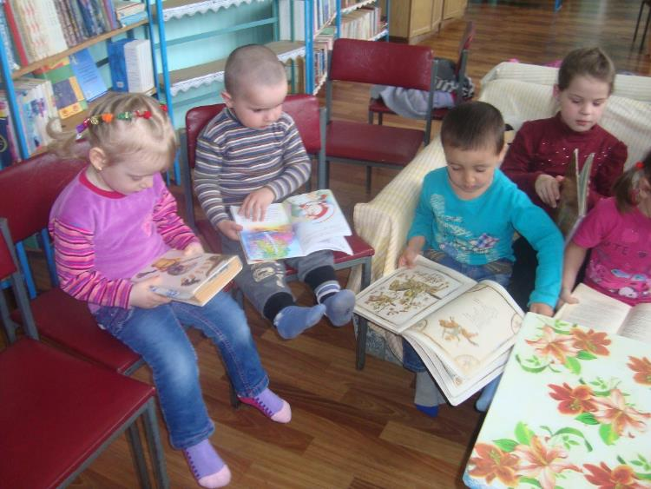
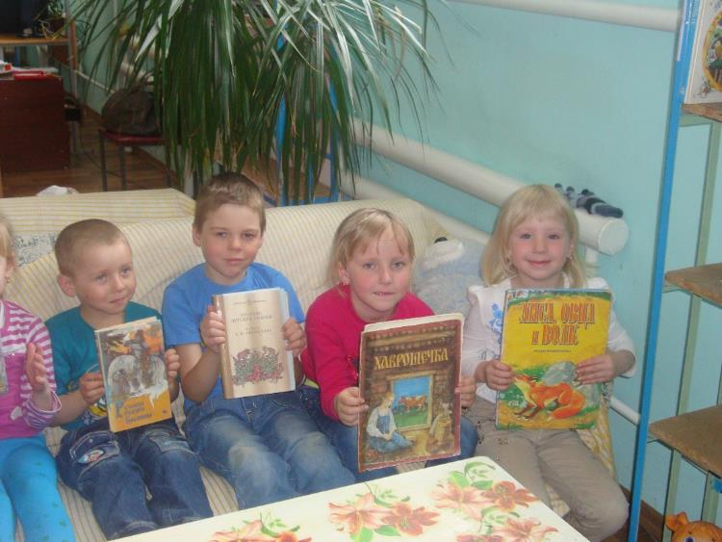
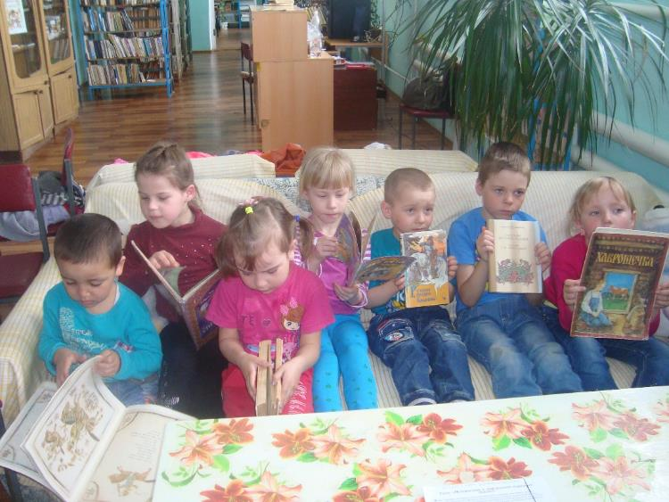
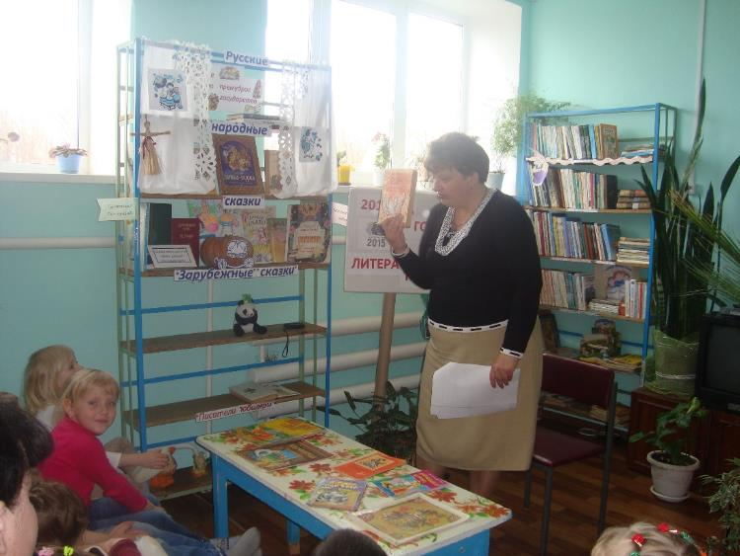

Slide 7
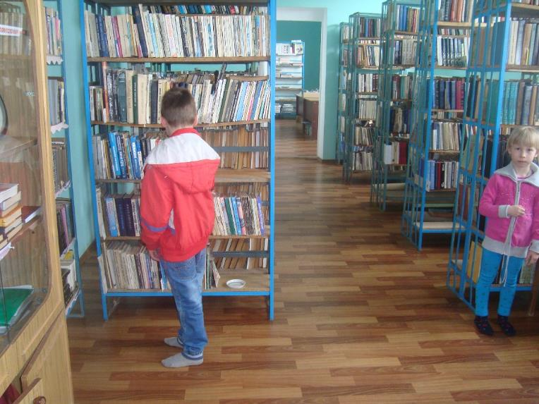
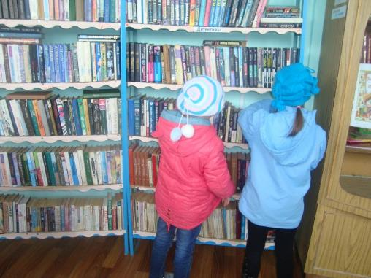
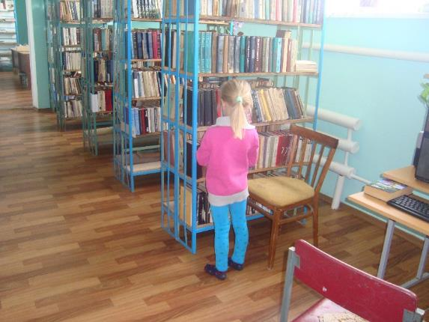
Ребята с большим восторгом, а кто и затаив дыхание, смотрели на множество книг в красивых переплётах, на замечательно оформленных стеллажах. Такого количества книг дети ещё никогда не видели

Slide 8
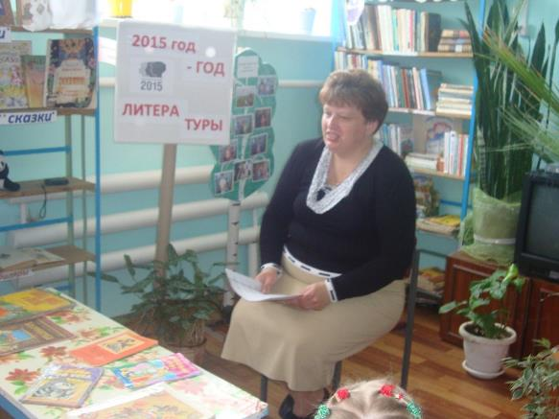
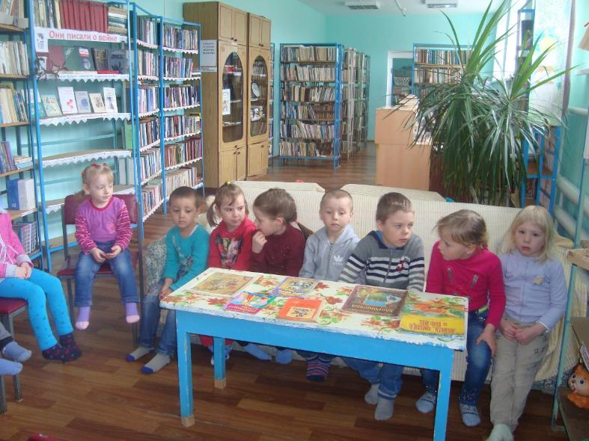
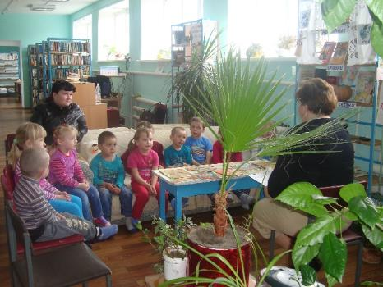
Ольга Дмитриевна прочитала детям замечательную русскую народную сказку «Белая уточка» и провела с детьми викторину, на которой ребята с удовольствием отвечали на вопросы

Slide 9
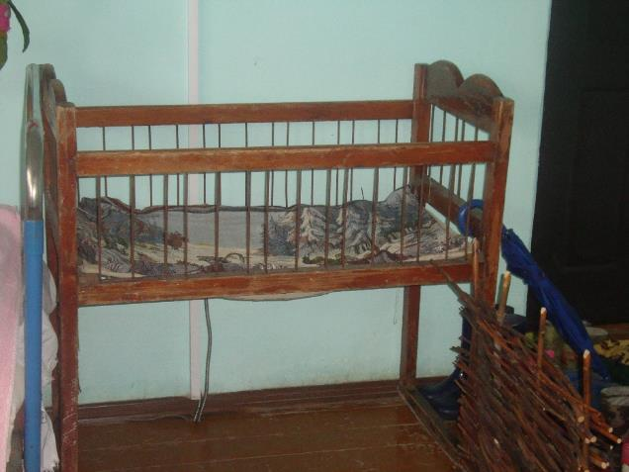
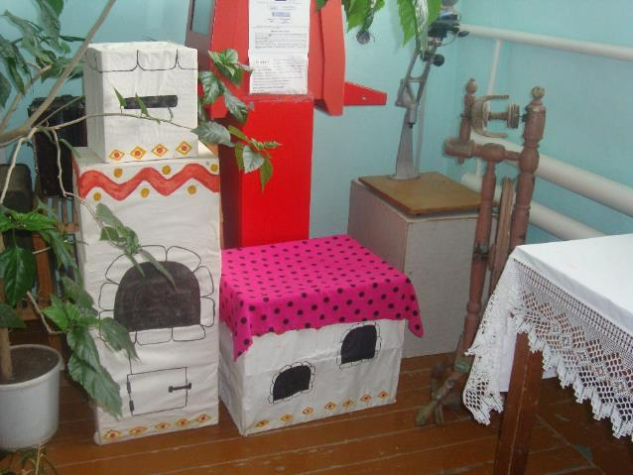
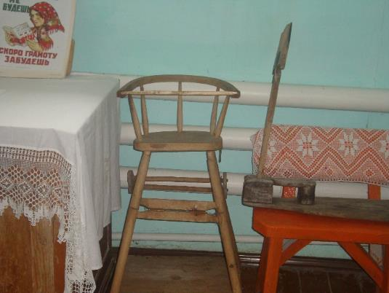
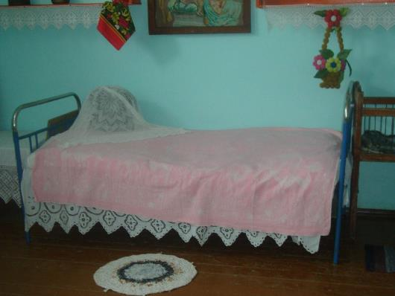
Музей «Русская изба»

Slide 10
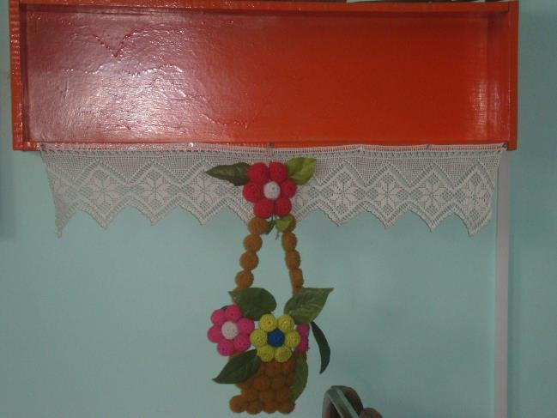
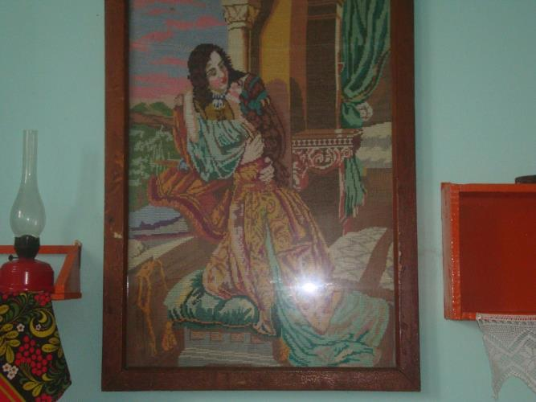
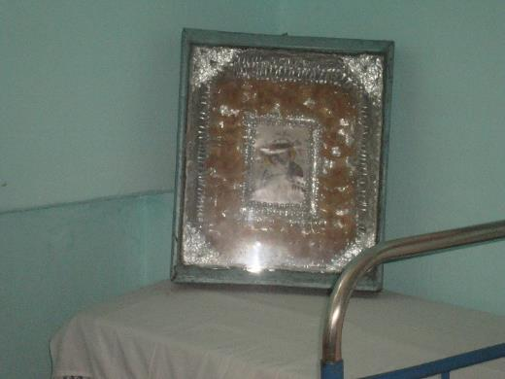
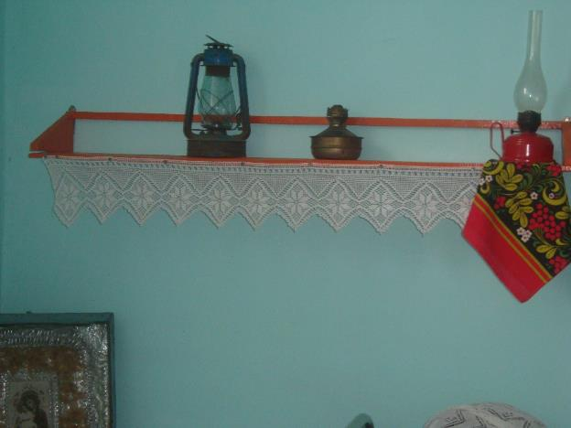

Slide 11
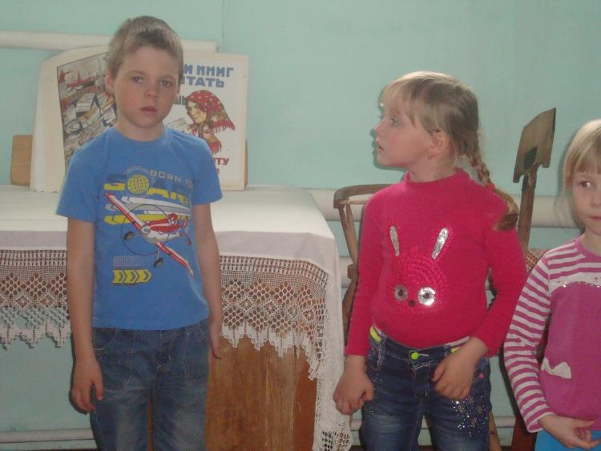
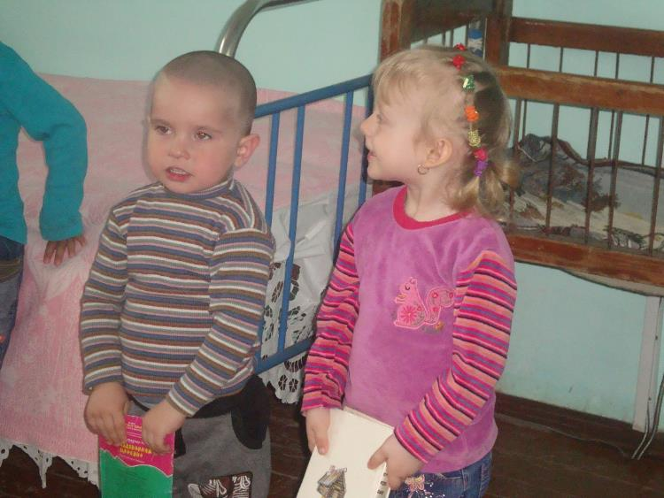
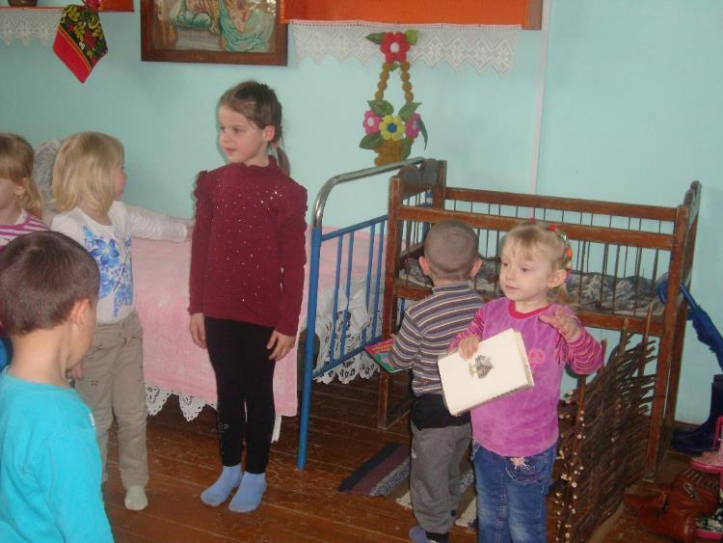
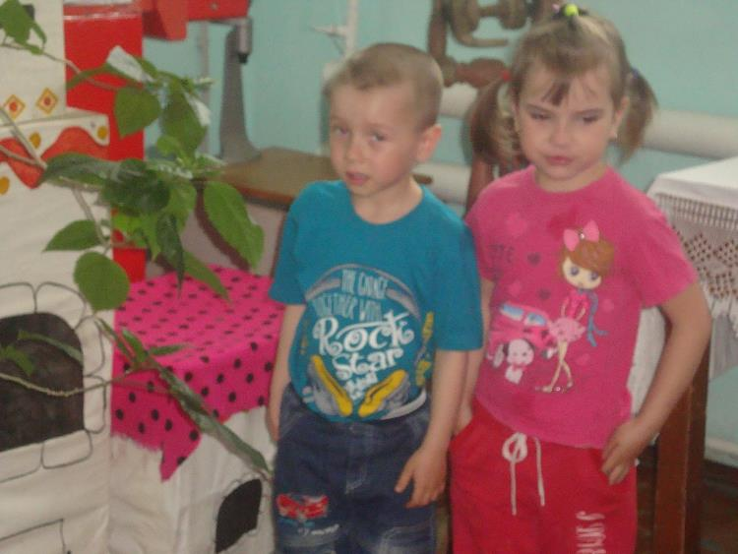

Slide 12
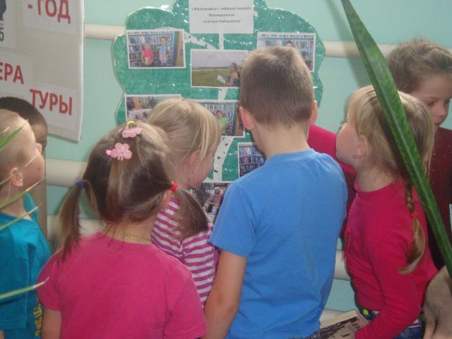
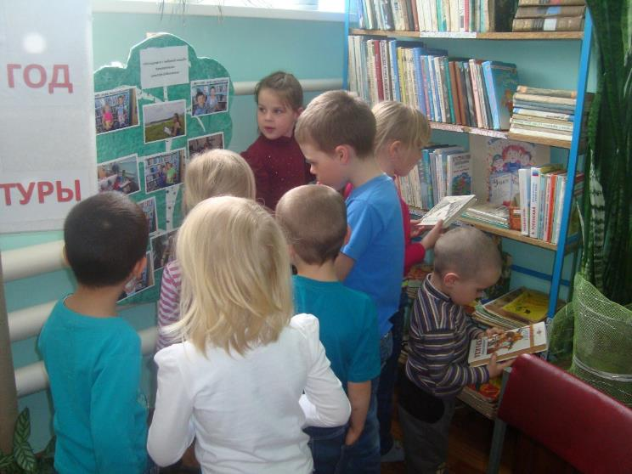
Экскурсия произвела на моих дошколят огромное впечатление. Уходить из библиотеки детям не хотелось, и они пообещали прийти в библиотеку вместе с родителями. Всем очень понравилось посещение библиотеки. Очень важно приобщать детей к книжной культуре, воспитывать любознательного, грамотного человека

Slide 13
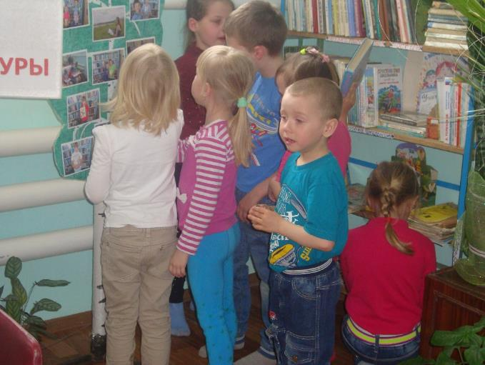
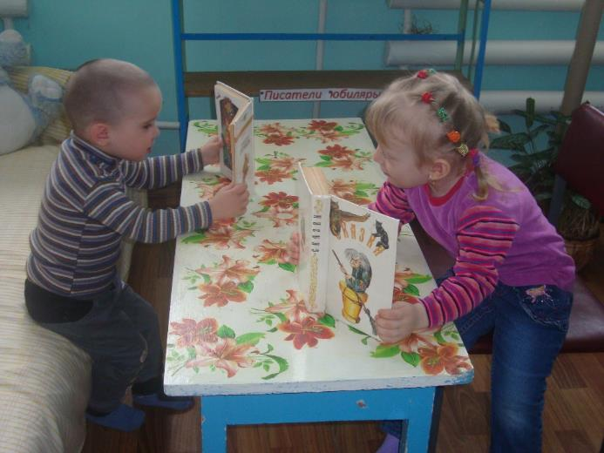
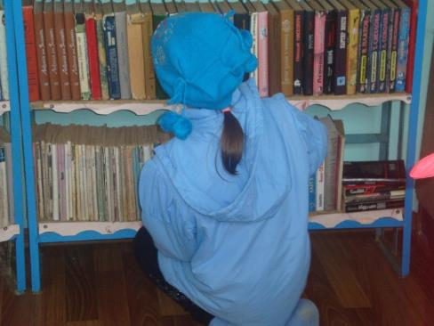
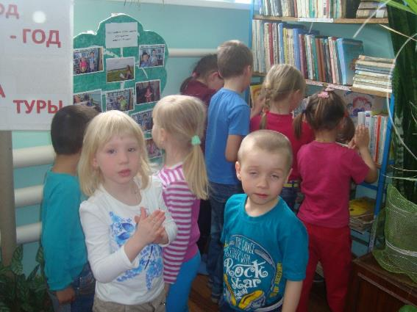

Slide 14
Уважаемый читатель!
Аккуратным будь всегда.
Книга друг твой и приятель,
Много мыслей в них, труда.
Свет, зажжённый книгой, греет,
Чудеса с людьми творит:
Он становится добрее,
Мыслит верно, говорит.
Уважай в читальном зале
Тех, кто рядышком сидит.
И читай всегда глазами -
Здесь не принято бубнить.
Возвратить старайся книжки,
Не задерживая, в срок.
Не давай их рвать братишке,
Не копи на полках впрок.
Посмотри, как мир прекрасен!
Как красив родимый край!
Если ты со мной согласен,
Книгу в руки и читай!

Slide 15
Спасибо за внимание!

